Slide 1
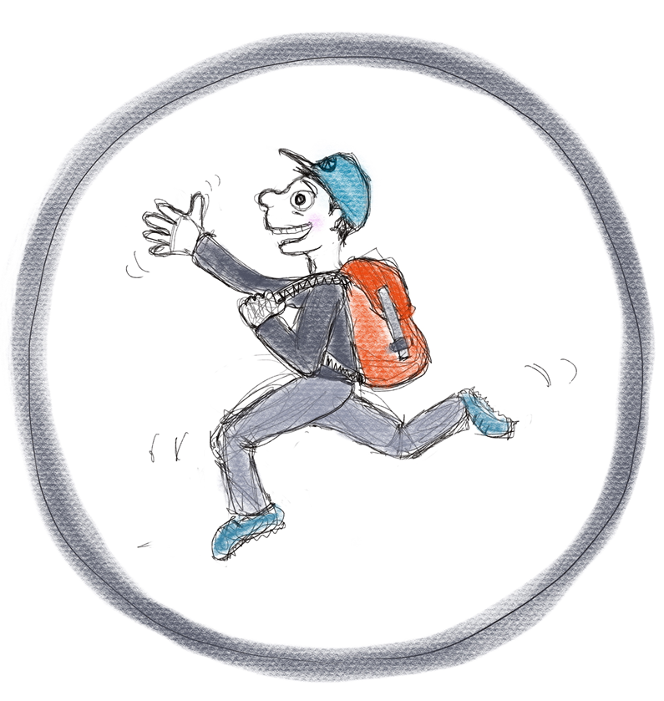
Hva er Nærværsskolen?
- et grunnkurs for pilotskolene
v/ Silje Hrafa Tjersland

Slide 2
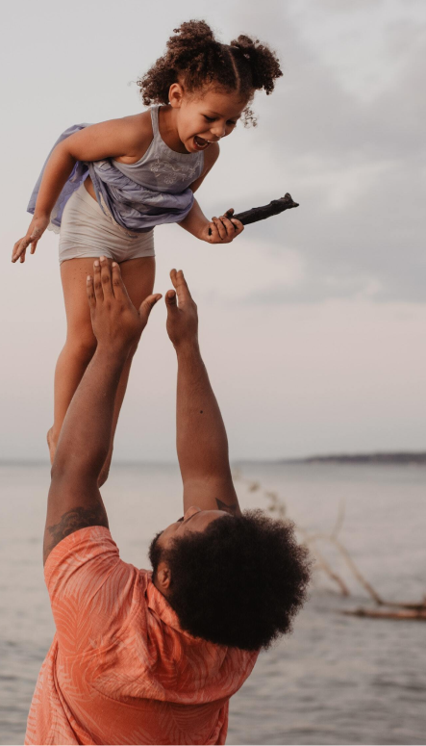

Hvem er Voksne for Barn?
Ideell medlemsorganisasjon
Etablert i 1960
Barns psykiske helse og oppvekstsvilkår
Trygge voksne, trygge barn
Psykisk helse i skolen/SFO
Foreldrestøtte
Barn som pårørende
Notes:
Voksne for Barn er en ideell organisasjon som er 60 år. Vi jobber for å fremme god psykisk helse og gode oppvekstsvilkår for alle barn og unge i Norge. Blant annet gjennom å legge til rette for trygge voksne som gir oss trygge barn. Gjennom helsefremmende og forebyggende tiltak når vi barn og unge over hele landet. Spesielt er Ungt Nettverk med ungdommer som selv skaper møteplasser og aktiviteter; møteplasser med et ekstra øye på sårbare ungdommer. Alt arbeidet til voksne for barn har som mål å skape endring og empowerment uansett om det er gjennom politisk påvirkning, tiltakene våre, lokallag eller møteplasser. Vi jobber med livsmestringstiltak inn i skolene. Vi har Zippy’s venner og Eples venner for barnetrinnet, Passport for mellomtrinnet og Drømmeskolen for ungdom- og videregåendeskole. Gjennom livsmestringstiltakene våre får vi til reel medvirkning og alt vi arbeider med er brukerorientert. Alt vi gjør er å fremme god psykisk helse og det er jo forskjellig oppfatninger av hva psykisk helse egentlig er.
Klaveness og Stiftelsen Dam.

Slide 3

«Slår alarm om ufrivillig skolefravær: – Sakene blir flere og barna blir yngre
Barn og unge som uteblir fra skolen på grunn av skolevegring øker i flere fylker, men ingen vet nøyaktig hvor mange dette gjelder».
(NRK 12. september-2022)
Notes:
Dere har sikkert merket at fokuset på dette temaet har økt de siste årene. Det går nesten ikke en uke uten at det er større avissaker om dette temaet som egasjerer så mange. Mange fler enn man skulle tro er berørt, dersom man regner med individ, familie, nettverk, skole og hjelpeapparat. Per nå magler vi en nasjonal oversikt over hvor mange elever I grunnskolen som har alvorlig fravær, men jevnt over melder skoleeiere om en bekymringsfull økning.

Slide 4
Hva innebærer de alvorlige tilfellene?
For elev og foresatte
For skolen
Avmaktsfølelse
Psykisk uhelse
Økt konfliktnivå i hjemmet
Sykemeldte foresatte
Mistillit og sinne rettet mot skolen
Vedvarende utenforskap
Avmaktsfølelse
Hyppig møtevirksomhet
Koordinering mellom instanser
Målskive for kritikk
Arbeid utenfor skolens rammer
En «endeløs» søking etter løsninger
Notes:
Skolefravær er svært belastende for alle berørte parter. Vi er naturligvis mest opptatt av barnet og hvordan alvorlig skolefravær på sikt kan stå til hinder for et godt liv. Ser man på makro/ samfunnsnivå, medfører de mest alvorlige sakene, også store økonomiske utgifter både på kortere og lengre sikt. Å forebygge alvorlig skolefravær er dermed svært viktig også I et samfunnsøkonomisk perspektiv.

Slide 5
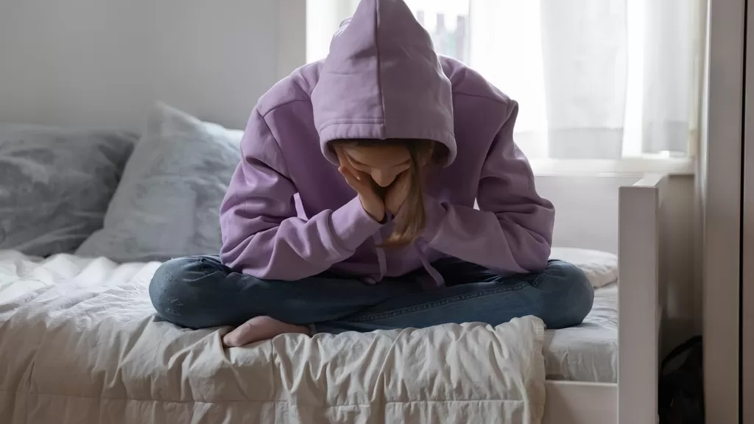
Notes:
Hvert eneste barn som blir værende hjemme og til slutt havner I utenforskap, er et tap for samfunnet. Jeg har jobbet med de aller tyngste sakene. Barn som over år ligger Inne på et mørkt rom mens naboungene er på skolen, går på trening og I bursdager. Barn med stort potensiale som visner, blir ensomme og som opplever at drømmen om en fremtid langsomt svinner . Som en ekstra byrde føler mange av disse barna på ansvar og skam for at de "ødelegger for seg selv og familien sin". Det er vanskelig å forestille seg den totale håpløsheten disse unge menneskene opplever, men jeg tror det er viktig at vi stopper opp og tenker på nettopp disse elevene.
Det er disse elevene som har vært drivkraft og inspirasjon til Nærværsskolen. Når vi jobber med tidlig innsats kan vi lykkes med å begrense antallet som ender opp I denne situasjonen. I følge Trude Havik (v/ Univversitetet I Stavanger) er det I snitt en elev I hver klasse med alvorlig skolefravær. Sammen med dere skal vi jobbe for en mer oppløftende statistikk.

Slide 6

UTFORDRINGEN KORT OPPSUMMERT:
Vi mangler kunnskap
Vi strever med nøyaktig fraværsføring
Vi har for dårlig fraværsoversikt
Vi strever med å komme tidlig nok inn i sakene og å treffe med riktige tiltak
Notes:
Nærværsskole-modellen løser disse fire utfordringene.

Slide 7
Hva er nærværsskole-modellen?
«Et helhetlig system som gjør skolen i stand til å forebygge, avdekke og håndtere bekymringsfullt skolefravær».
Notes:
Sikrer tilstrekkelig kunnskap om nærvær og fravær i personalet
Sikrer informasjon til elever og foresatte
Tilbyr systemer/ rutiner som hjelper skolen med registrering, oversikt og tidlig innsats
Bidrar til å styrke og spisse skolens forebyggende arbeid
Gir lærere konkrete verktøy til bruk i arbeidet

Slide 8

KUNNSKAP
FOREBYGGING
REGISTRERING & OVERSIKT
TIDLIG INNSATS
Notes:
Nærværsskolen består av fire byggestener. Vi skal starte med den første og den som danner grunnlaget for resten, - KUNNSKAP

Slide 9

Veileder for skolenærvær
«Hver dag teller»
teori – rutiner & prosedyrer - tiltakstrapp
Notes:
Manual for ansatte og foresatte. Manualen skal ligge tilgjengelig på skolens hjemmeside i prosjektperioden. Dere har tilgang til den og kan lese den om dere vil, men kurset i dag, dekker innholdet i manualen.
Når dere har det teoretiske grunnlaget på plass, vil det være lettere å gjenkjenne tidlige tegn, forstå fraværet og agere på den mest hensiktsmessige måten.
«Når vi lager autismevennlige klasserom, forebygger vi samtidig fravær». Alt henger sammen.
r benyttet i hverdagen.

Slide 10
BEGYNNENDE, BEKYMRINGSFULLT, ALVORLIG, VEDVARENDE, UFRIVILLIG
SKOLEFRAVÆR
Skolefobi
Skolenekting
Hikokomori
Hjemmesitting
Skolefravær
Skolevegring
Skulk
Drop out
Notes:
La oss starte med å se på hvilke ord vi benytter når vi snakker om dette fenomenet. Tenk på hvilke begreper du benytter og snakk med sidemannen om dette. (3 min). Refleksjoner deles I plenum. I Nærværsskolen benytter vi ordet skolefravær og knytter adjektiv til for å beskrive/ gradere. Begrepet er mer nøytralt enn for eksempel "skolevegring", som I stor grad legger ansvar på eleven som infivid fremfor å ta høyde for konteksten. Skolefravær sikter til et felles problem, ikke en slags diagnose som eier av problemt selv må finne ut av.

Slide 11
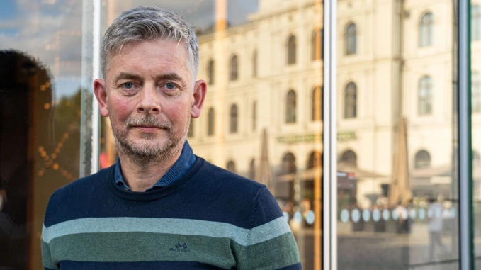
Definisjon
«Fravær fra undervisningen og det sosiale fellesskapet i skolen, gyldig eller ugyldig, av et omfang/ en hyppighet som medfører bekymring knyttet til elevens faglige utvikling, samt elevens sosiale tilhørighet og utvikling.»
Jo Magne Ingul 2011
Foto: TV2
Notes:
Jo Magne Ingul er en av norges fremste fagpersoner på området alvorlig skolefravær. Han er psykologspesialist og har jobbet med temaet i en årrekke.
FRAVÆR ER ET SYMPTOM PÅ AT NOE ER GALT!
DET KAN VÆRE NOE LITE OG FORBIPASSERENDE, MEN DET KAN OGSÅ VÆRE STARTEN PÅ NOE SOM KAN VOKSE SEG STORT.

Slide 12

OPPGAVE:
Hva bidrar til ufrivillig skolefravær?
Ta gjerne utgangspunkt i saker du jobber/ har jobbet med, men husk anonymitet!

Slide 13

Hvem er eleven med bekymringsfullt fravær?
Notes:
Kan i prinsippet ramme alle, men elever med NEVROUTVIKLINGSFORSTYRRELSER (ADHD, autisme) er overrepresentert. Engstelige elever og elever med psykisk uhelse er også mer sårbare for å utvikle alvorlig fravær. Alvorlig skolefravær er ellers jevnt fordelt mellom gutter og jenter og sosiodemografisk bakgrunn spiller liten rolle. En del elever med høyt fravær har faglige vansker/ hull, men det kan igjen henge sammen med fraværet. MIn erfaring er at også høyt konfliktnivå mellom foresatte eller andre krevende familieforhold spiller inn.

Slide 14
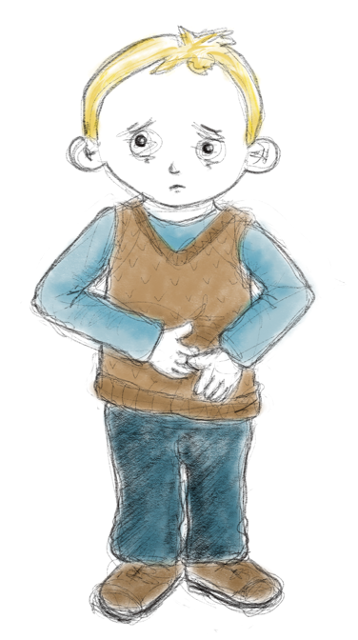
Tidlige tegn
fysiske "vondter" uten somatisk forklaring (kvalme, hodepine osv.)
gruer for spesifikke situasjoner på skolen som KRØ, spising, fremføringer og "annerledesdager"
protesterer mot å gå på skolen om morgenen
vansker med overgang fra helg og ferie
svak sosial tilknytning til medelever
frykt eller angstproblematikk
vansker med avskjed fra foresatte
snakker negativt om skolen (kjedelig, vanskelig, dum, unødvendig)
Notes:
VI MÅ ALLTID VÆRE PÅ JAKT ETTER DE TIDLIGE TEGNENE. Her er lærerne og alle andre (assistenter, SFO-ansatte, helsesykepleiere) som er tett på barna viktige. Foresatte er ofte de som ser tegnene først, så vi må sikre at de føler tillit til skolen slik at de tør å fortelle om det. Jo tidligere vi vet, jo raskere kan vi finne løsninger.
Man må også se etter tidlige tegne i selve fraværsmønsteret. Er det mange enkeltstående dager eller er det ofte fravær på mandager? Dette er viktig informasjon.

Slide 15
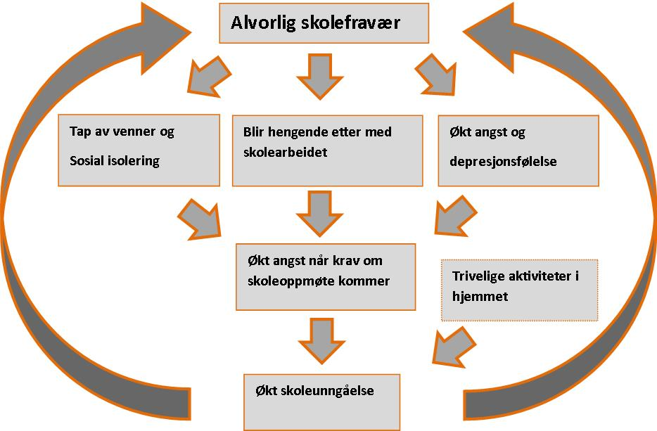
«Den onde sirkel»
ALVORLIG SKOLEFRAVÆR
SKOLEFRAVÆR
Oversatt fra M.S. Tambirajah
Notes:
"Fravær avler fravær".
Jo flere fraværsdager, desto mer vanskelig blir det å komme tilbake på skolen. Mange gruer seg til spørsmål fra medelever og til å konfrnteres med alt de har gått glipp av både faglig og sosialt. Engstelse og ubehag øker derfor når de tenker på å gå på skolen. Det kjennes som om den beste løsningen er å bli hjemme. Elever kan ha fysiske symptomer sli som hodepine og kvalme som forsvinner I det øyeblikket foresatte gir dem klarsignal til å bli hjemme fra skolen.

Slide 16

Årsaksforklaringer
ÅRSAKSFORKLARINGER
Individuelle årsaksforklaringer
Sosiale/ relasjonelle årsaksforklaringer
Kontekstuelle årsaksforklaringer
Notes:
NEVROLOGISKE/ PSYKOLOGIKE FAKTORER + PERSONLIGHETSTREKK
MILJØ OG RELASJON
MAKRO – ENDRINGER I SAMFUNNET (press, stress, testing, foreldrerollen, barnerollen etc.)

Slide 17
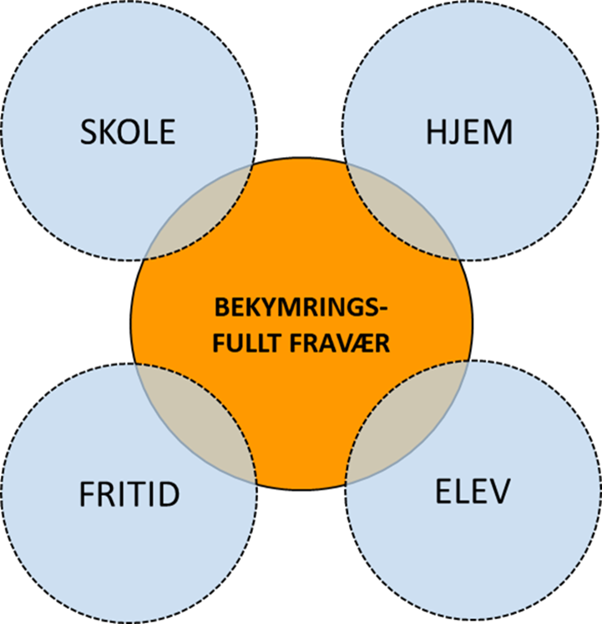
«Sirkelmodellen»
Årsaker til fravær er gjerne individuelle, sammensatte og skiftende.
Skal vi forstå fraværet, må vi se hele eleven og konteksten eleven befinner seg i.
Notes:
Modellen hjelper oss å ikke havne I grøfta der vi kun ser på forklaringer hos eleven selv eller familien. Den hjelper også foresatte og elev å se at det kan være utfordringer på andre områder enn skolearenaen som påvirker fraværet. Modellen hjelper oss også til å unngå å plassere skyld og skam og heller ha en mer spørrende og analyserende inntoning I møte med familien.

Slide 18
"Skolefravær er kun et symptom på at noe i elevens liv er vanskelig".
"Skolefravær kan i mange tilfeller være elevens løsning på et problem".
Notes:
Dere har nå forhåpentligvis fått større innsikt I hva skolefravær er. Riktig forståelsesgrunnlag gir oss mulighet til å møte utfordringen på en ikkedømmende, løsningsfokusert måte. De aller fleste barn ønsker å være på skolen. De ønsker å være en del av fellesskapet og å mestre det å være skoleelev. Når de allikevel ikke får dette til, må vi voksne ta ansvar for å hjelpe dem med å sette ord på problemet og finne gode løsninger.

Slide 19
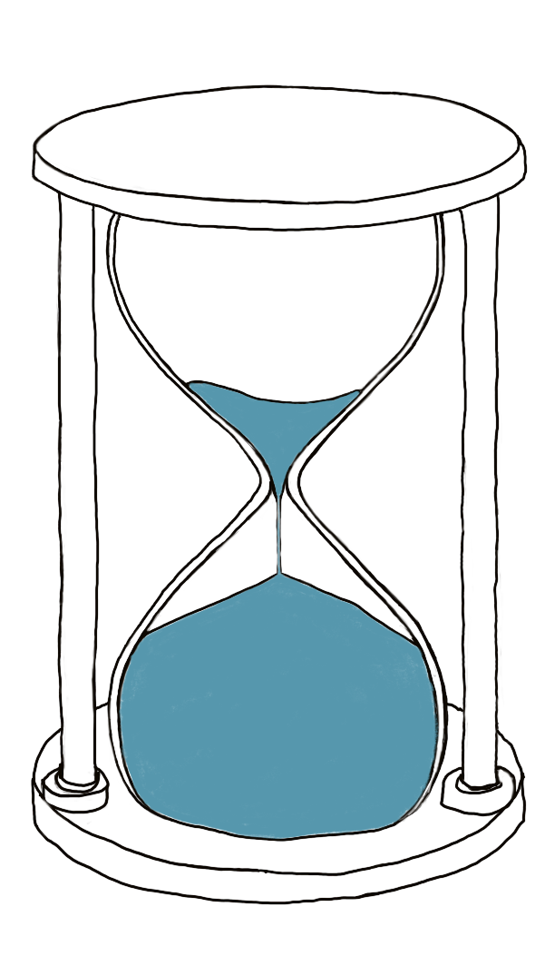
«Prognosene for fremtidig fungering er bedre jo raskere vanskene blir håndtert og jo mindre fravær eleven har fra skolen».
(Christopher Kearney, 2001)
Notes:
TIDLIG INNSATS ER SVARET

Slide 20
OPPGAVE:
Hvorfor lykkes vi ikke alltid med tidlig innsats i skolefraværssaker?

Slide 21
Kunnskap til elever og foresatte
Informasjonsdeling på alle foreldremøter.
Kunnskapsdeling i alle klasser.
Egne powerpointpresentasjoner ligger tilgjengelig på VfB sine hjemmesider
Notes:
Dette kan fort anses som et punkt som er mindre sentralt, men jo lengre jeg har jobbet med Nærværsskole-modellen, jo viktigere ser jeg at det er. Det at foresatte og elever forstår hvor viktig skoleoppmøte er, virker svært forebyggende på fravær. Sammenhengen mellom fravær I grunnskolen og frafall I VGS er et vikrig argument, da majoriteten av foreldre er opptatt av barnets skolegang og fremtid. Mange familier begynner selv å følge med på fraværet og sørger for oppmøte over 90 %.
Når både foresatte og elever vet at man må ha feber eller kaste opp for å kunne være borte fra skolen, slipper de mange vurderinger hjemme på morgenkvisten. Når vi klarer å formidle at disse reglene er utarbeidet med "elevens beste" I fokus, unngår vi kritikk og dårlig stemning. Vær tydelig på at dere er en skole som tar godt vare på elever som har litt vondt I halsen eller har vrikket en fot. Fortell hvordan dere tilrettelegger for eleven når hen er litt pjusk eller trenger ekstra omsorg (sitte inne I friminuttet osv). Da kjennes det tryggere å sende barnet sitt på skolen. Fortell også at dere sender hjem elever som er for syke til å være på skolen.

Slide 22
KUNNSKAP
FOREBYGGING
REGISTRERING & OVERSIKT
TIDLIG INNSATS

Slide 23
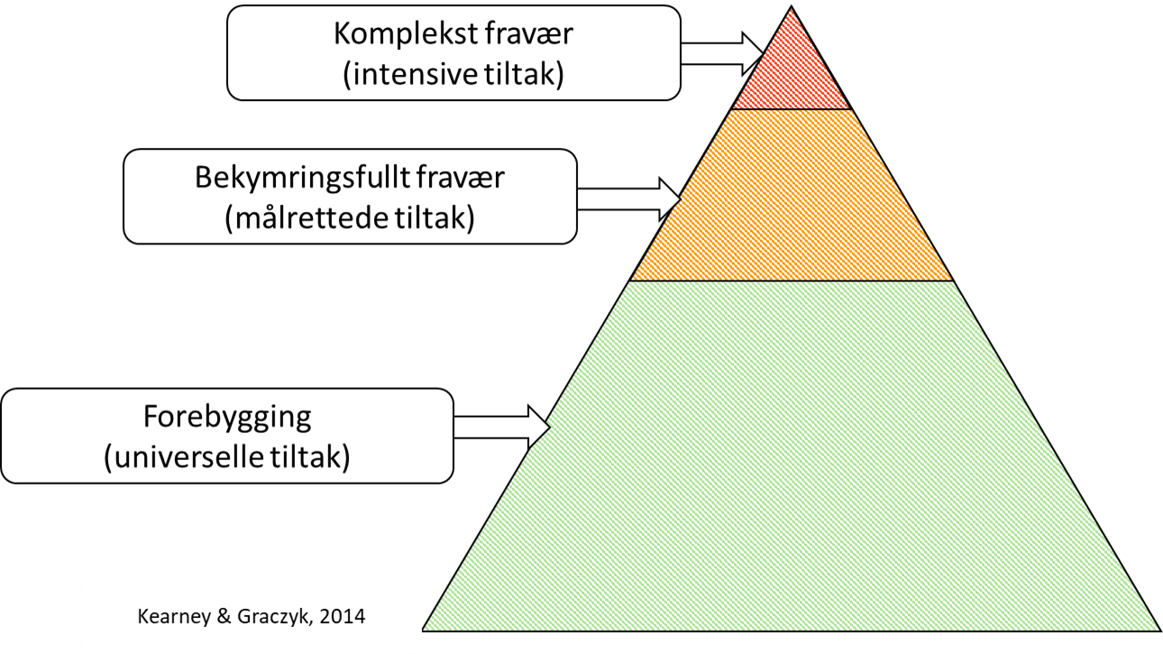
Notes:
Jeg har nevnt det tidligere; nå er det flere elever på gult og rødt nivå enn noen gang.
Når vi over tid glipper i å oppdage og behandle, ender vi opp slik.
Nærværsskolen har som formål å presse nivåene oppover gjennom tidlig innsats. Det skal bli færre elever på gult nivå og nesten ingen på rødt.

Slide 24

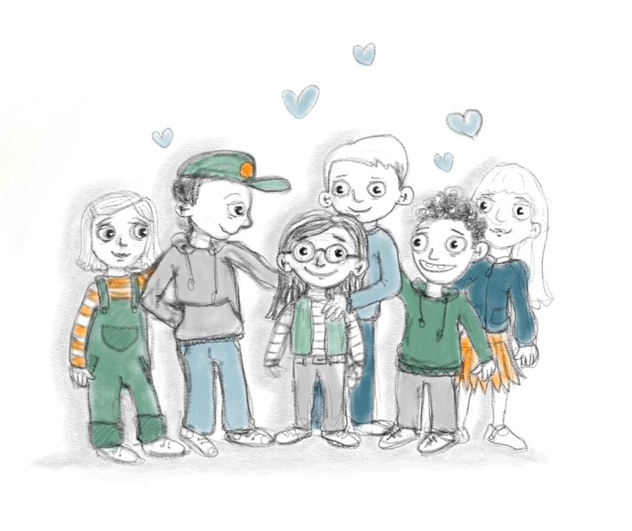
Forebygging – tilhørighet, trygghet, mening og mestring
Tilhørighet – Har jeg en plass her?
- klassemiljø, skolemiljø (fysisk, psykisk og praktisk)
- tradisjoner
- identitetsbekreftelse
Trygghet – Er jeg trygg her?
- relasjonskompetanse
- traumesensitiv tilnærming
- trening i sosiale og emosjonelle ferdigheter
- TIKIS
Notes:
Elever som trives og opplever skolen som trygg og meningsfull har ofte høyt nærvær. Forbygging av alvorlig fravær, handler derfor om å sikre at alle elever har det godt på skolen. Nærværsskolen har lånt fire av Arne Holte sine 7 psykiske helserettigheter; tilhørighet, trygghet, mening og mestring for å konkretisere hva "å ha det godt på skolen" innebærer.
Et klasserom med stor takhøyde og et læringsmiljø som ikke bare tolererer, men faktisk verdsetter ulikheter, gir åpning for at alle kan høre til. Vi som har jobbet lenge med barn, gjenkjenner raskt den eller de som står i fare for å havne på utsiden av "vi'et" i klassen. Hvordan rigger dere for at alle skal være naturlig inkludert? - i klasserommet, i friminuttet og på annerledesdager?
Det å bli bekreftet og anerkjent for den man er, er også veldig viktig. Dette kan man gjøre gjennom for eksempel; «STOLT»-festival, kulturuke, internasjonal matfestival, markering av nasjonaldager, besøk fra Restart (skeiv ungdom).
Mange elever med høyt skolefravær forteller at de opplever skolen som uforutsigbar og dermed utrygg. For sårbare elever er det å ikke vite hvem de skal jobbe med, hva de skal gjøre og hvor lenge aktiviteten varer, skape så stor utrygghet at det blir vanskelig å gå på skolen. Synes man i tillegg det er vanskelig å forstå de sosiale kodene, blir det desto mer utrygt. Sikre trygghet gjennom å gi de som trenger det, dagsplaner, øktplaner og oversikt over hvilke voksne som er ute i friminutt.
Å stryke elevers sosiale ferdigheter gjennom faste treningsprogram er et supert tiltak (Zippys venner, Eples venner, Passport, Elevmekling, Psykologisk førstehjelp).
Konkete tiltak for å sikre alles trivsel i friminutt er også viktig; Trivselsledere, «Det trygge rommet»/ spillgruppe i friminutt,
Nevne Zippy/Eple/Passport evt? OG Supportgrupper…

Slide 25
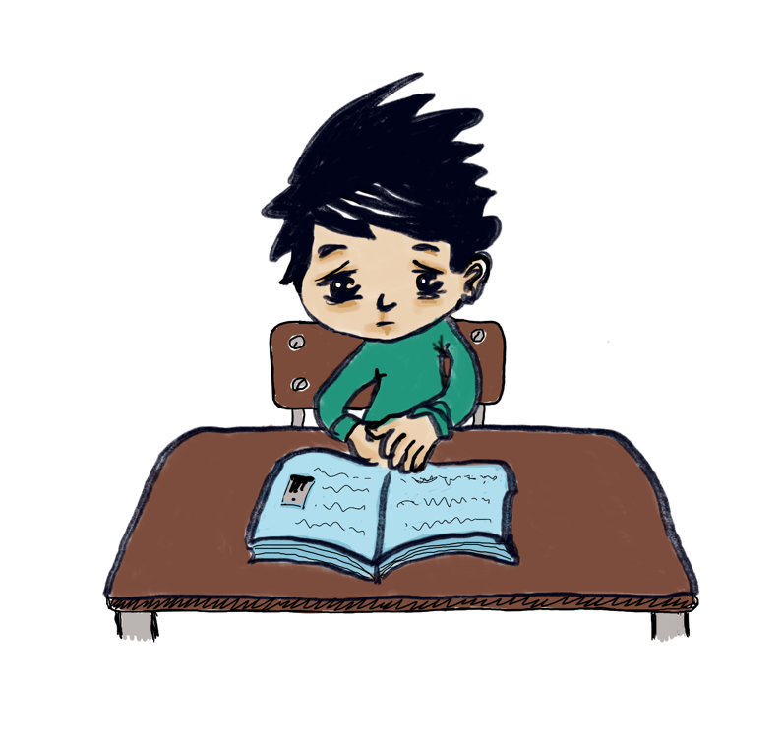
Forebygging – tilhørighet, trygghet, mening og mestring
Mening – Er det vits i å lære dette?
- elevmedvirkning
- tverrfaglig undervisning
- forankring i virkeligheten
Mestring – Klarer jeg dette?
- kartlegging
- tilpasset undervisning
- kreativ tilrettelegging
Notes:
Elever som får være med på å påvirke egen læring, blir gjerne mer motiverte og trives bedre. Hvordan jobber dere for å sikre at elevstemmen høres og at elevenes påvirkning er reell? Er det kanskje noen som kunne blomstre gjennom å få «Uteskole» en dag i uken? Ta utgangspunkt i det elevene brenner for og være kreative.
Mestring – rutiner for kartlegging. Har dere gode rutiner for kartlegging og hvordan følges resultater av kartlegging opp? Tilpasset undervisning i klasserommet – er dette en styrke hos dere, eller kunne dere trenge mer inspirasjon og faglig påfyll? (PPT) Hvordan sikrer vi at eleven får satt ord på egne (manglende) mestringsopplevelser i skolen (annet enn gjennom kartleggingsprøver?)
OBS! Som nevnt er elever med nevroutviklingsforstyrrelser ekstra sårbare for å utvikle høyt fravær. Hvordan jobber dere for å avdekke og tilrettelegge for denne elevgruppen?
Forebygging av fravær er kort oppsummert alt vi gjør i skolen for å sikre at elevene kjenner tilhørighet, trygghet, mening og mestring. Mye har dere på plass fra før og noe skal dere jobbe videre med, men med et mer langsiktig perspektiv.
Hvis dere jobber systematisk med kartlegging av alle elever opp mot disse fire punktene, blir dere oppmerksomme på elever som står i fare for å utvikle fravær. Dette skal dere jobbe nærmere med i en fellestid denne våren.

Slide 26
KUNNSKAP
FOREBYGGING
REGISTRERING & OVERSIKT
TIDLIG INNSATS

Slide 27
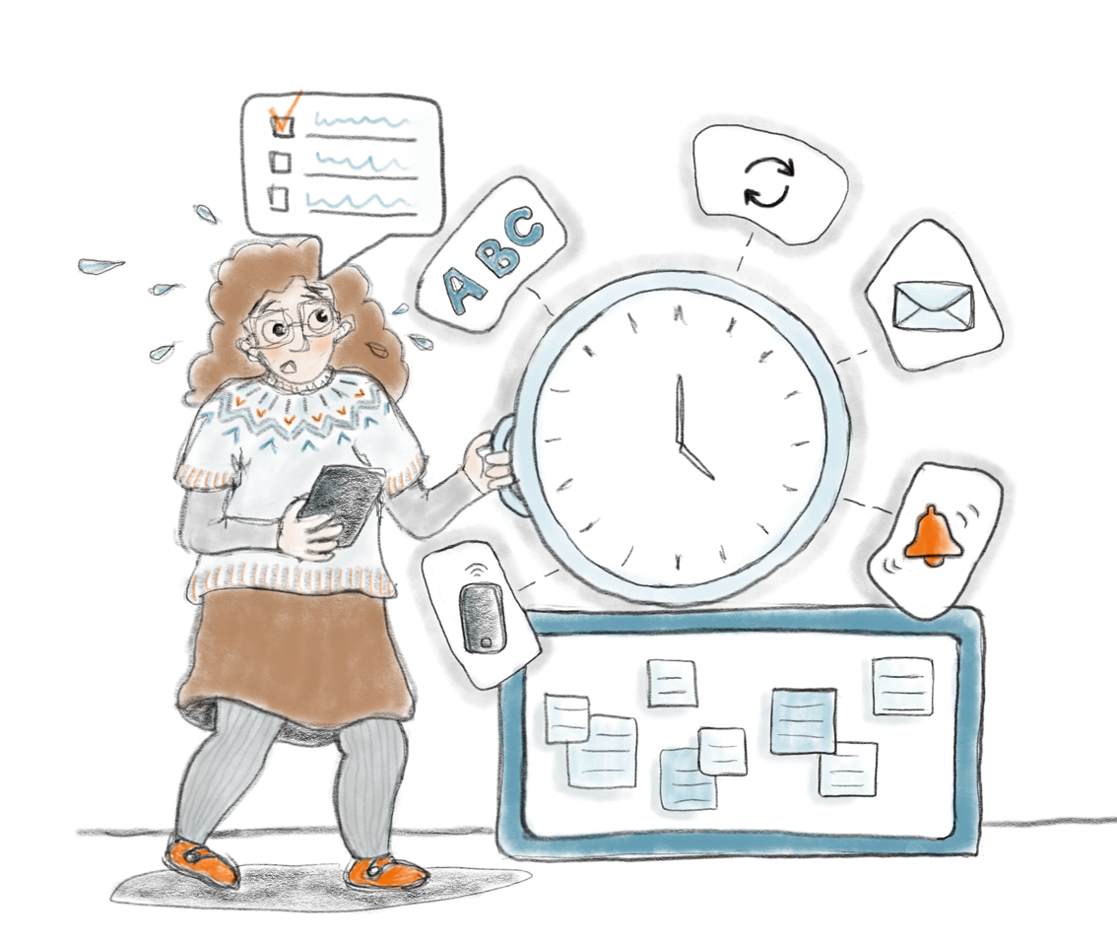
Registrering og oversikt
Info til foresatte om fraværsmelding
Rutiner som sikrer daglig fraværsføring
Fravær som første punkt på trinnmøter
Fast månedlig nærværsmøte (ledelsen)
Notes:
Presis fraværsføring er en forutsetning for å lykkes med tidlig innsats. Ha gode rutiner slik at ingen fraværsdager eller timer går i glemmeboka (eller kun havner på en post-it lapp som forsvinner på veien fra klasserommet til arbeidsplassen. Ledelsen har ansvar for å gi lærere nødvendig opplæring i fraværssystemet. I starten av dette prosjektet kan det komme til å se ut som om elevfraværet øker, men det er mest sannsynlig fordi dere blir bedre på registrering.

Slide 28
KUNNSKAP
FOREBYGGING
REGISTRERING & OVERSIKT
TIDLIG INNSATS

Slide 29
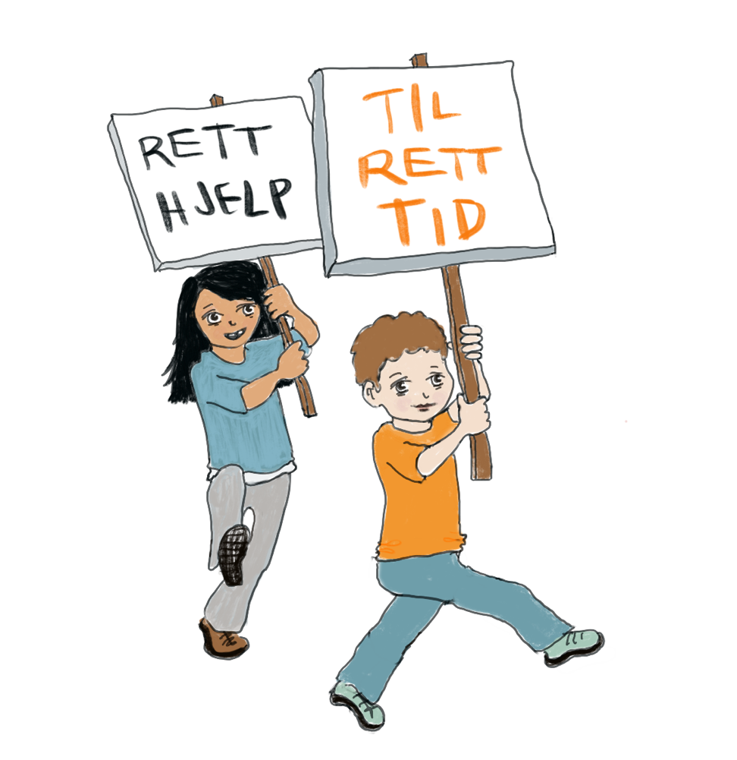
Hvis en skole forplikter seg til å gi rett hjelp
til rett tid, hvor mange alvorlige saker kan man da forebygge?
Notes:
"Rett hjelp til rett tid" er et prinsipp hentet fra barneverntjenesten. Det er et prinsipp som skal sikre tidlig innsats og dermed forhindre mer inngripende tiltak. Optimalt sett skulle norsk lov sikret at alle elever hadde rett på kyndig oppfølging I skolefraværssaker. Med en slik lovfestet rett, hadde familier også fått klagerett dersom skole ikke fulgte opp. (På lik linje som elever er beskyttet gjennom §12) I fravær av konkretisering I lovverket, forplikter Nærværsskolen oss til å handle når elever får bekymringsfullt fravær.

Slide 30
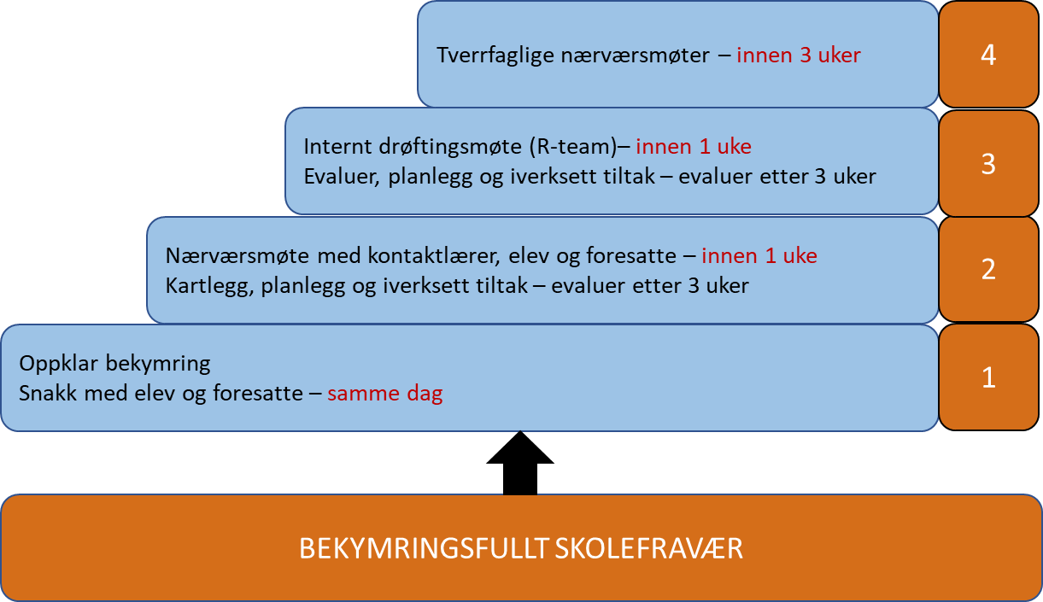
10 % fravær (gyldig eller ugyldig)
Gjentakende enkelttimer
Gjentakende forsentkomming
Til stede på skolen, men ikke i timen
Notes:
Denne trappetrinnsmodellen, sikrer at vi handler raskt og målrettet når en elev får bekymringsfullt fravær. Fristene I trappen sikrer at kontaktlærer får nødvendig støtte når hen trenger det. På trinn 1 og 2 er tanken at kontaklærer jobber selvstendig, men man kan naturligvis konferere med gode kollegaer, nærmeste leder eller sosiallærer når man trenger det. Trappetrinnsmodellen er så viktig at alle ansatte skal ha den visuelt tilgjengelig på arbeidsplassen sin. Ikke tenk "det går nok over av seg selv". Det er bedre med en telefon for mye enn en for lite.

Slide 31
OPPGAVE:
Snakk sammen om tiltakstrappen.
Hvilket/ hvilke trinn i trappen er mest utfordrende? Hvorfor?
Hvordan kan teamet samarbeide om å lykkes med
tidlig nok innsats?

Slide 32

Verktøy i nærværsskolen
«Trinn for trinn» - lærermanual
Mal for telefonsamtale
Mal for samarbeidsmøter
Kartleggingsverktøy
Tiltaksbank
Notes:
Du får tilgang til alle verktøy du trenger på VfB sine hjemmesider.

Slide 33
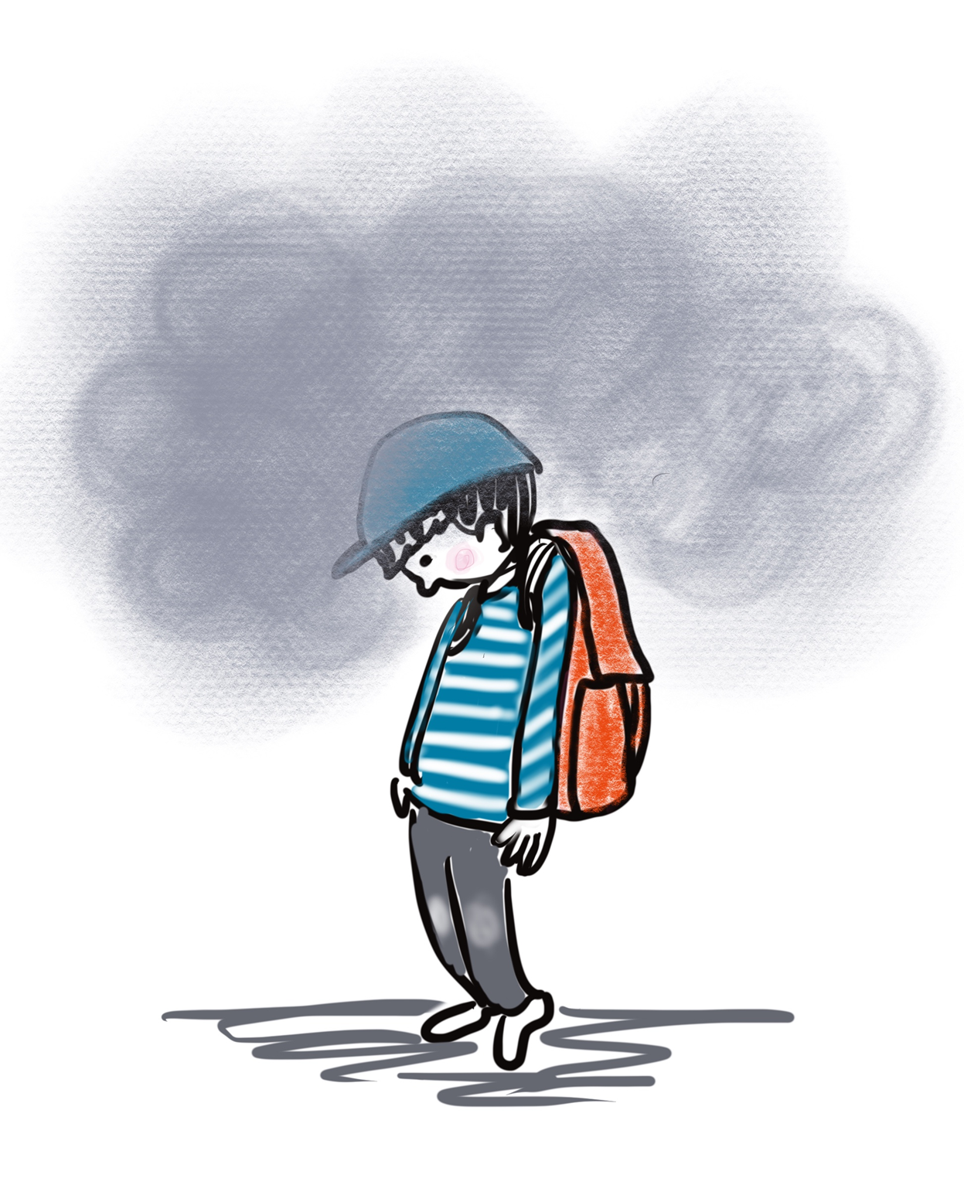
«STIAN»
Notes:
Jeg skal nå gi et eksempel på hvordan man jobber på trinn 1 og 2 i tiltakstrappa gjennom en case. Jeg håper dette vil gi dere en opplevelse av at dere allerede gjør masse riktig, men at jeg allikevel kan bidra med noen konkrete råd og verktøy som vil hjelpe dere i arbeidet.

Slide 34
Holdning i møte med foresatte
«Det er foreldrene sitt ansvar å få ungen på skolen. Det er først når eleven
kommer at vi kan gjøre noe».
«Foreldrene gjør nok sitt beste for å få barnet sitt på skolen. Dersom de
ikke lykkes, trenger de vår støtte for å klare det».
forståelse – empati – støtte – tillit – respekt
Notes:
Mange alvorlige skolefraværssaker er preget av høyt konfliktnivå mellom skole og hjem. Tillitten er ofte tynnslitt og partene har havnet I et spor der de er mer opptatt av å fordele skyld enn å løse utfordringer sammen. Som Nærværsskole er holdninger I møte med foresatte svært viktig. Når foresatte og elev møtes med varme og respekt fra første dag, forebygger vi konflikter. Foresatte kan ofte være både redde, flaue og slitne og dermed si ting som kanskje ikke er hensiktmessige for samarbeidet. Da må vi huske at vi er den profesjonelle part og legge egne negative følelser igjen utenfor møterommet.

Slide 35

Stian synes mye skolearbeid er kjedelig, men kan jobbe godt dersom temaet interesserer ham.
Stian har liten tillit til voksne. Han føler ikke at lærerne liker ham.
Stian sovner sent og sover dårlig.
Mor strever med å sette grenser for skjerm og å holde på leggetider.
Stian er ny i området. Han har ikke blitt kjent med noen ennå og går ikke på noen fritidsaktiviteter.
Stian er sjenert og introvert.
Notes:
Her er analysemodellen du som lærer benytter I nærværsmøtet. Den hjelper deg å systematisk undersøke de ulike arenaene I elevens liv. Start alltid med skolen og spør; "er det noe her på skolen som er med på å påvirke fraværet?" (noe eleven gruer seg til, noe som kjennes vanskelig eller ubehagelig? Vanskelige relasjoner til elever eller voksne?). Være konkret når du spør - særlig med de yngste barna. For eksempel; "hvordan synes du det er I friminuttene?" Eller "Er det noe du synes er vanskelig I klasserommet?".
Vær åpen for tilbakemeldinger og forsøk å ikke gå I forsvar dersom skolen får kritikk. Noter funn og gå videre til neste sirkel. Vent gjerne med "hjem" til slutt. Det er lettere for familien å snakke om det som er vanskelig hjemme, når samtalen har kommet skikkelig I gang. Analysefunnene brukes så til å lage tiltak.

Slide 36
Valg av tiltak
Tiltaket skal knyttes direkte til analysefunn (sirkelmodellen)
Elevstemmen er viktig!
Velg realistiske og målbare tiltak
Tenk «utenfor boksen»
Avklar hvem som er ansvarlig
Notes:
Når dere har klare tanker om hva problemet er, blir det mye lettere å finne frem til riktige tiltak. Min erfaring er at vi I skolen noen ganger iverksetter tiltak uten å ha god nok forståelse for hva som er vansklig for eleven. Da skyter vi I blinde og treffer ikke blink.
Snakk med elev og foresatte om hva de tenker kan være gode tiltak. For eksempel, "hva tenker du, Petter, om å få spille spill I storefri to ganger I uka?". Dersom du ikke vet om tiltaket er gjennomførbart (tid/ ressurser), er det viktig at du ikke lover noe du ikke kan holde. Vær åpen om at du trenger tid til å undersøke mulighetene. Bruk tiltaksbanken aktivt! Les gjerne I tiltaksbanken på forhånd og merk deg noen tiltak du tror kan passe. Etter hvert vil du få masse erfaring med hvilke tiltak som fungerer I ulike saker.

Slide 37
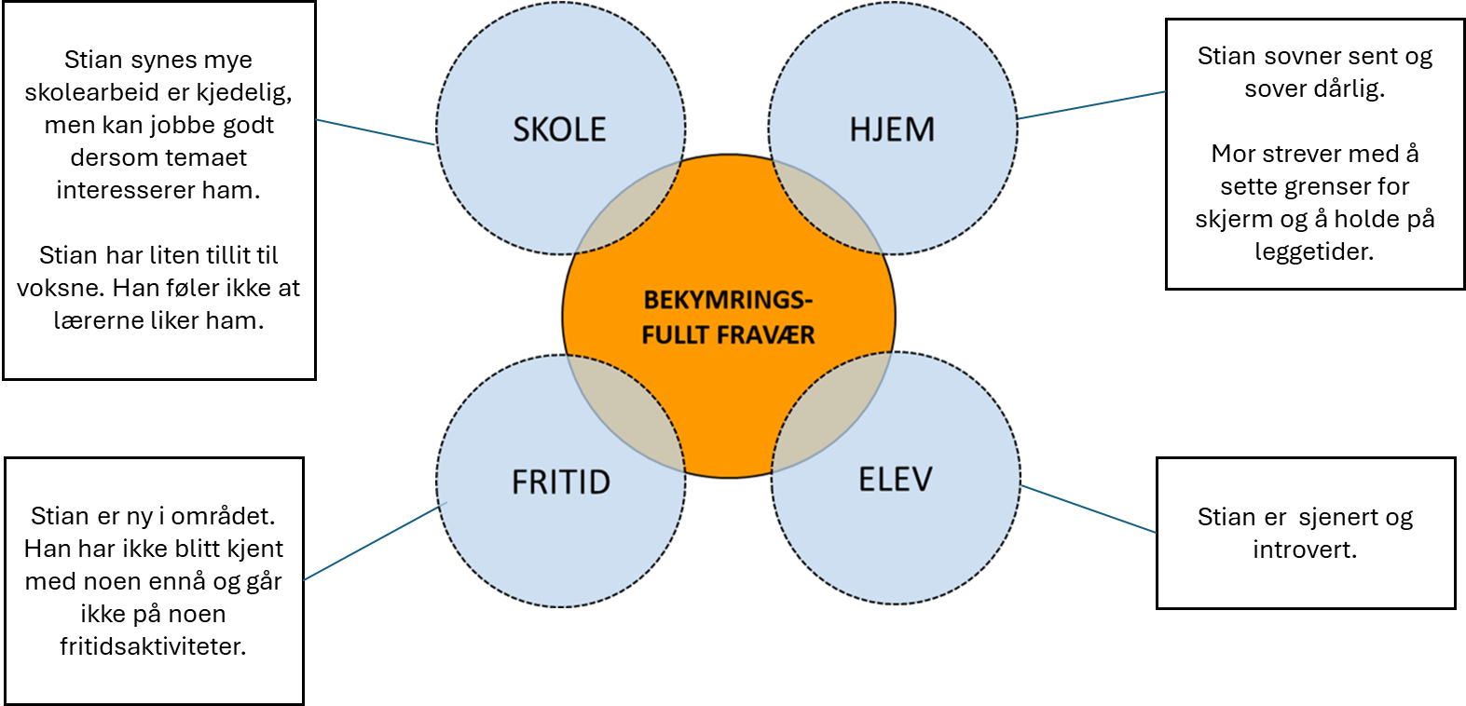
Kartlegge faglig interesse
Relasjonsbygging med kontaktlærer
Mobilhotell på natta
Mor til foreldreveiledning på «Familiens hus»
Kartlegge fritidsinteresser i klassen
Stian starter på e-sport
Spillgruppe i storefri
Stian velger læringspartner
Notes:
Som dere ser er analysemodellen kun et redskap som gjør det lettere for dere å systematisere arbeidet deres I skolefraværssaker. Dere gjør nok veldig mye av dette allerede, men det å ha det satt I system, vil hjelpe oss å treffe bedre med innsatsen. Det at alt er dokumentert, gjør det også lettere å redegjøre for hva som er gjort I saken dersom andre instanser kommer inn etter hvert. Det blir også lettere å overføre kunnskap I saken til nye lærere ved lærerbytte.

Slide 38
Tiltak | Ansvarlig | Dato
Kartlegge faglig interesse | Kontaktlærer | uke 44
Relasjonsbyggingstid («banking-time») med lærer | Kontaktlærer | uke 45
Spillgruppe i storefri | Miljøarbeider | uke 45
Mobilhotell om natta | Stian | uke 44
Ta kontakt med e-sportgruppa | Mor | uke 44
Foreldreveiledning | Mor | uke 45
Ønske om læringspartnere | Stian & k.lærer | uke 44

Slide 39
ANALYSE
TILTAKS-
PLAN
EVALU-
ERING
Notes:
Test ut tiltakene over en periode på tre uker og vurder deretter veien videre. Ser tiltakene ut til å gi ønsket effekt, kan man anta at fraværet synker til under 10 %. ser man ingen effekt etter tre uker, løftes saken videre til trinn 3 I tiltakstrappa.

Slide 40

Hva krever Nærværsskolen av deg?
Sørg for nøyaktig registrering av fravær fra første dag
Lær deg tiltakstappa og heng den synlig på arbeidsplassen
Ha med deg ferske fraværstall til trinnmøtene
Drøft bekymring med gode kollegaer
Benytt verktøy og støttemateriell
Be leder eller rådgiver om hjelp hvis noe blir vanskelig
HVER DAG TELLER!
Notes:
Forslag: Gjør noe FØR bekymringen blir for stor – tidlige tiltak er mindre krevende for alle – ikke vent og se! ☺
Det kanskje aller viktigste tipset er å bli dreven på Nærværsmøter. Når du får møteformen innarbeidet, vil det koste deg lite å kalle in til og gjennomføre møtet. Lærere som er trygge på Nærværsmøtet og heller har et møte for mye enn et for lite, forebygger alvorlige fraværssaker. Dermed sparer de seg selv for vært mye arbeid på sikt.
Oppsummert er det ikke så mye du skal gjøre annerledes. En lærer på Nordseter sa det slik; "det er ikke sånn at jeg nødvendigvis gjør så mye annerledes etter at vi ble Nærværsskole, det er bare det at jeg griper inn tidligere enn jeg gjorde før".

Slide 41
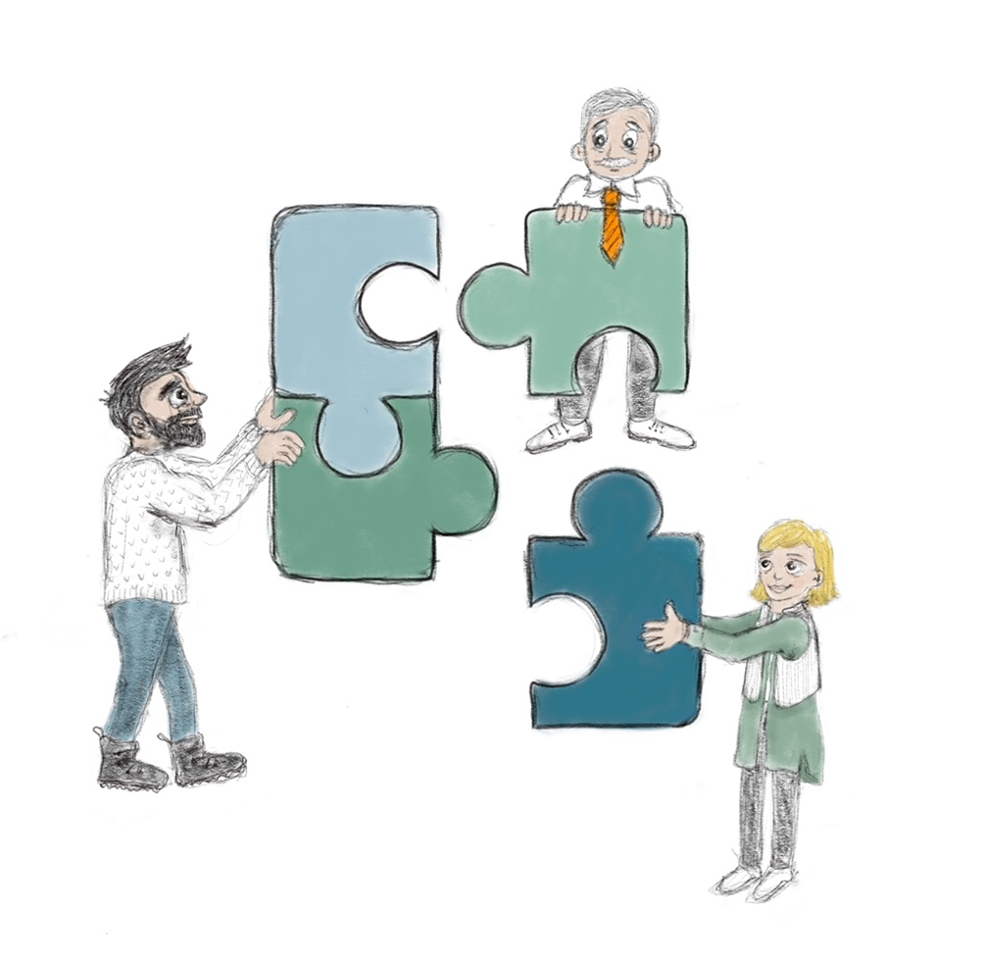
Husk; dere er ikke alene!
Elever og foresatte
Familiens nettverk
Helsesykepleier
PPT
Lavterskel tilbud i bydel/ kommune (Oslohjelpen, Robust)
BUP
Barneverntjeneste

Slide 42
Nettside

Slide 43
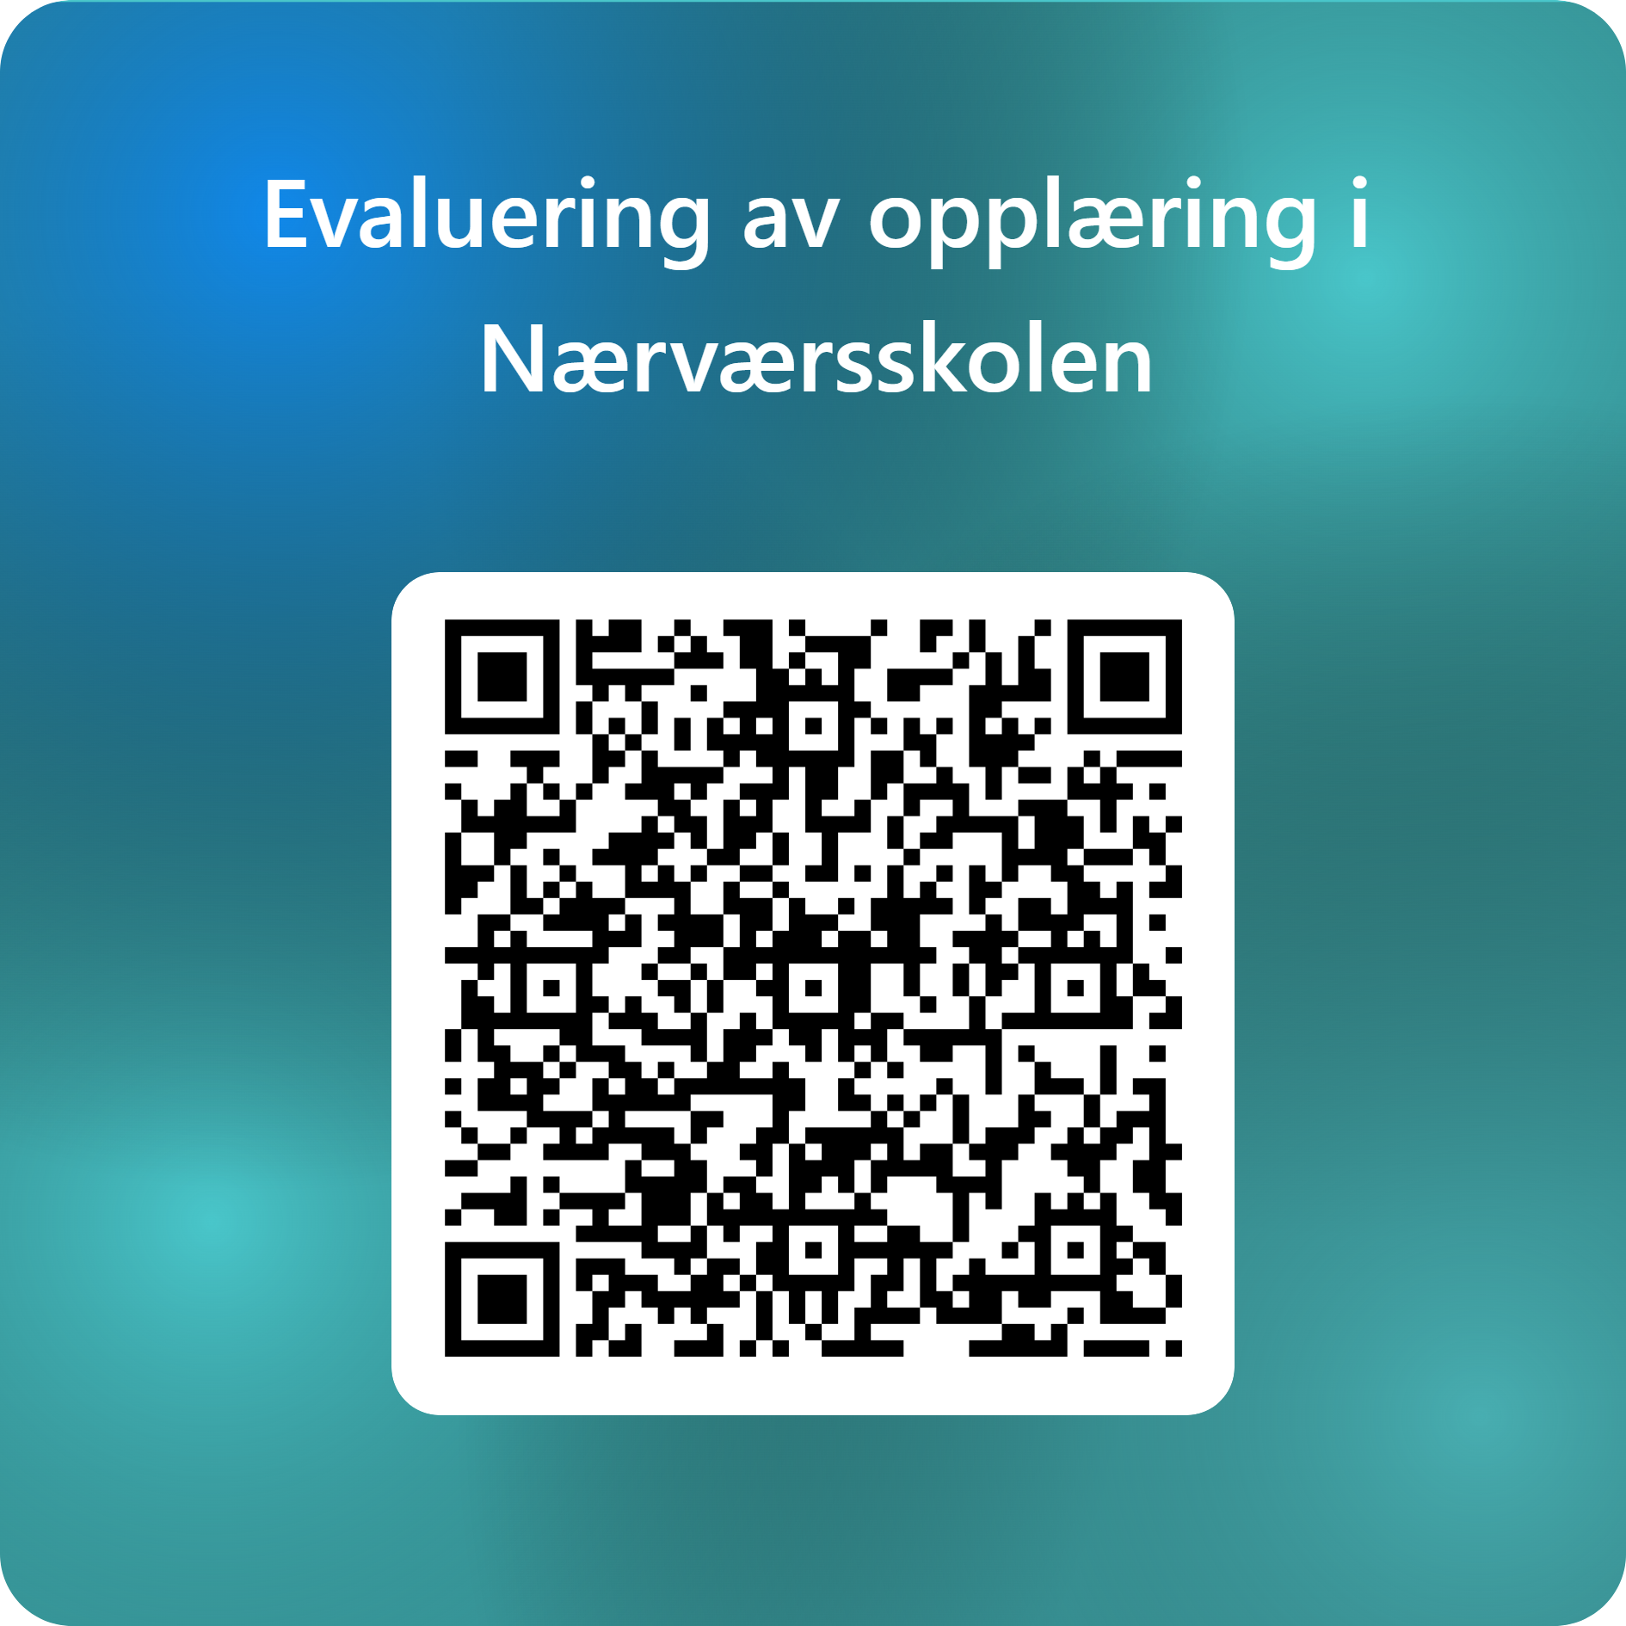
Notes:
https://forms.office.com/e/GqjnCyiyhQ

Slide 44
Takk for oppmerksomheten!

